Slide 1

WCF开发介绍

Slide 2
01 WCF简介
02 WCF-Address地址
03 WCF-Binding绑定

Slide 3
WCF简介
1.服务是自治的：服务应该是尽可能的和客户端或者其他服务无关，并且可以独立的部署，版本控制以及安全控制
2.SOA的目标：SOA是为了让不同厂家或者异构的系统可以互相通信,支持跨平台。SOA通过WSDL/XML/XSD等作为标准，使得客户端可以理解服务，包括服务的内容以及含义等等
3.SOA的安全：通过WS-*规范来约束
WCF是集成了COM&DCOM，.NET REMOTING，WEB SERVICE，MSMQ形成的，是这些技术的集合，并在个别技术上做了升级加强，比如我们常用的web service
WCF一般开发流程
1.创建项目
2.创建服务契约，ServiceContract
3.创建服务，服务是通过EndPoint来指定，EndPoint=ABC
A：address，用来描述服务的地址
B：binding，绑定了通信的细节，包含网络传输协议，消息的编码，传输安全等
C：contract，是对服务操作的抽象，包含service contract，data contract等
4.寄宿服务，host service，服务创建好了之后不能自己执行，必须通过host到宿主进程上，才可以对外提供服务，比如可以寄宿到IIS上，但不是只能host到IIS上，比如windows service上，或者exe上都可以

Slide 4
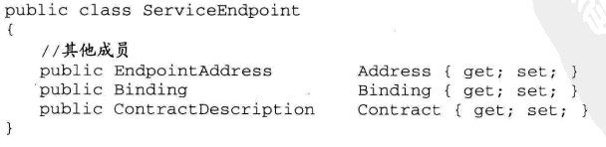
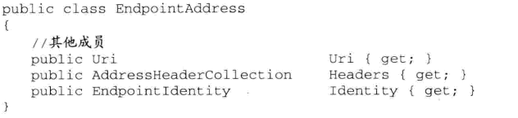
WCF-Address
1.URI格式：[协议]://[主机/IP]:[可选端口]/[资源路径]
http://oaweb.askey.com.tw:8000/myservice/service.svc
传输协议包含：
http/https：无状态-每个http请求都是独立的，无连接-在传输数据前无需事先打开连接，http：80，https:443
net.tcp：TCP是基于连接的协议，传输前3次握手，传输完了第4次握手终止连接
TCP可以保证数据传输的可靠性，一旦连接建立，可以全双工，在两个方向上互相通信。端口默认：808
net.pipe：同一台电脑中的不同进程互相通信
net.msmq:消息队列传输
WCF通过ServiceHost类来完成服务的寄宿，通过EndPoint对外暴露服务，对应的是ServiceEndPoint类，ServiceHost.AddServiceEndPoint(sep)来添加服务端点。
EndPointAddress是服务的地址

Slide 5
WCF-Binding
1.Binding负责信道栈的创建，以及连接服务层和信道层，信道即消息交换的管道。
服务层
传输信道
编码信道
信道1..n
信道栈
2.消息的交换模式：
1.单向模式：发送方到接收方，并且不需要接收方回复
2.请求-回复模式：发送方到接收方，需要接收方回复，一般为同步接收
3.双工模式：双方可以互相发送消息

Slide 6
WCF-Contract
Contract：英文理解为"合同"，合同是什么？告诉我们哪些事能做，如些事不能做。 Contract的主要的作用是暴露某个WCF Service所提供的所有有效的方法。Contract实际上是把每个方法的转化成为相对应的消息。
ServiceContract：服务契约
DataContract：数据契约
MessageContract：消息契约
FaultContract：错误契约
2.消息的交换模式：
1.单向模式：发送方到接收方，并且不需要接收方回复
2.请求-回复模式：发送方到接收方，需要接收方回复，一般为同步接收
3.双工模式：双方可以互相发送消息

Slide 7
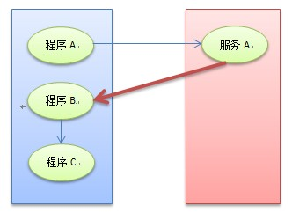
WCF-请求响应模式
客户端发送请求，然后一直等待服务端的响应(异步调用除外)，期间处于假死状态，直到服务端有了答复后才能继续执行其他程序

Slide 8
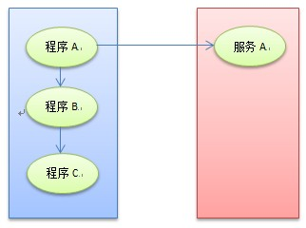
WCF-单向模式
客户端向服务端发送求，但是不管服务端是否执行完成就接着执行下面的程序

Slide 9
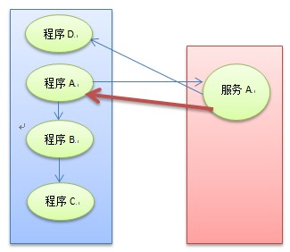
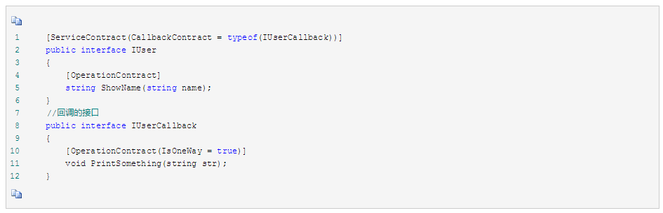
WCF-双工模式
双工模式建立在上面两种模式的基础之上，实现客户端与服务端相互的调用。相互调用：以往我们只是在客户端调用服务端，然后服务端有返回值返回客户端，而相互调用不光是客户端调用服务端，而且服务端也可以调用客户端的方法
在上图中，客户端的程序A调用服务端的程序A，服务程序A执行完成前又调用客户端的程序D，然后再返回到程序A

Slide 10
WCF-开发演示
Demo

